Slide 1

SMART
AIR CONDITIONER
IOT EMBBERD SYSTEM
김수진, 임채윤

Slide 2

Contents
1
동기
2
구현 과정
3
코드분석
시연 영상
4
5
문제점 및 해결

Slide 3


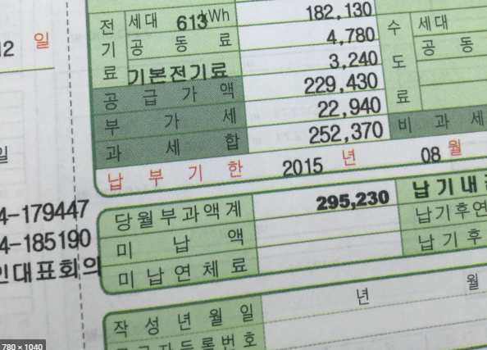
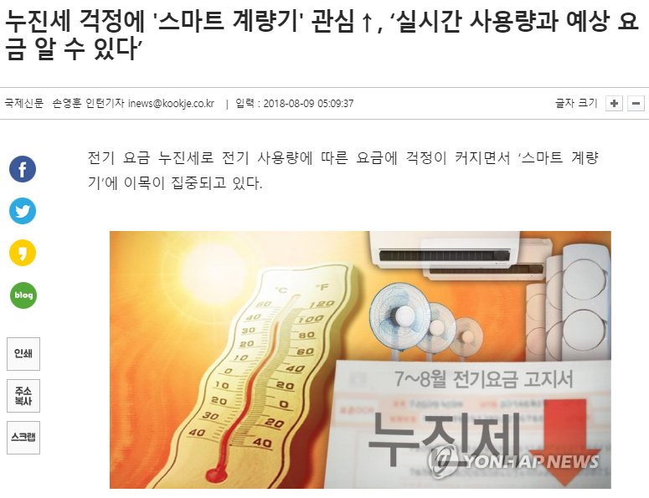
01
동기

Slide 4



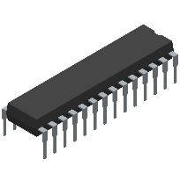
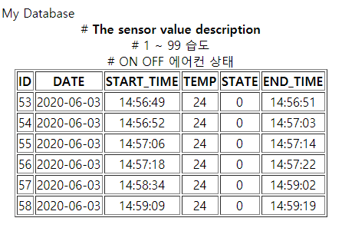

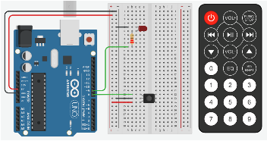
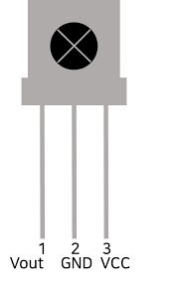

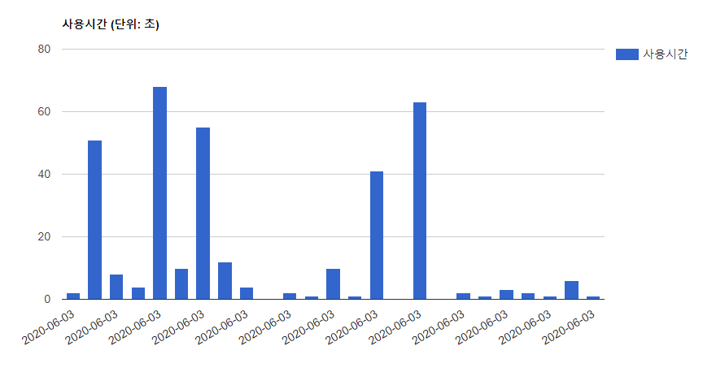
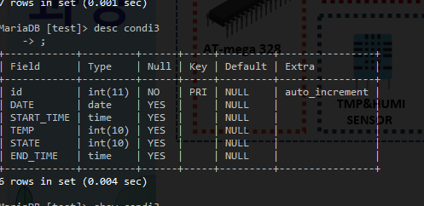
구성도
02
구현 과정
SERVO
MORTOR
LED LAMP
AT-mega 328
TMP&HUMI SENSOR
IR SENSOR
DATA INPUT
MYSQL

Slide 5
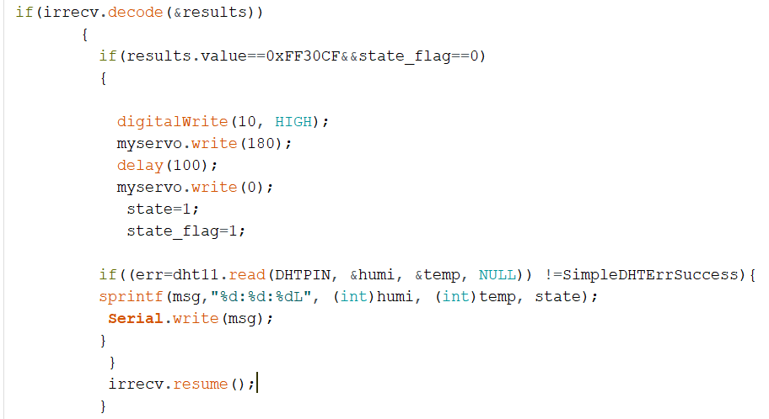
ARDUINO CODE
02
구현 과정

Slide 6
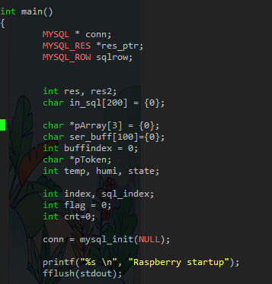
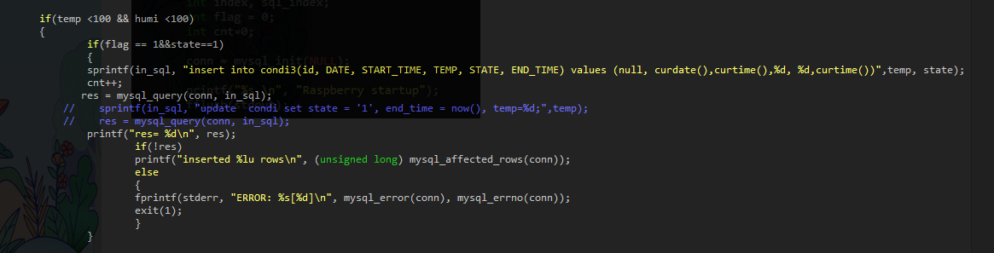
RASPBERRY PI CODE
02
구현 과정

Slide 7
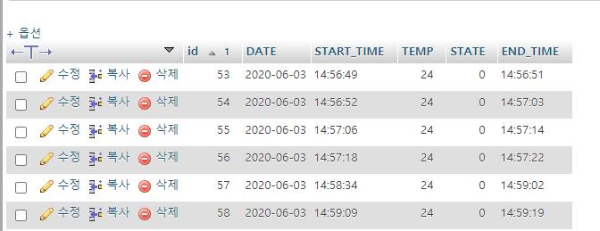
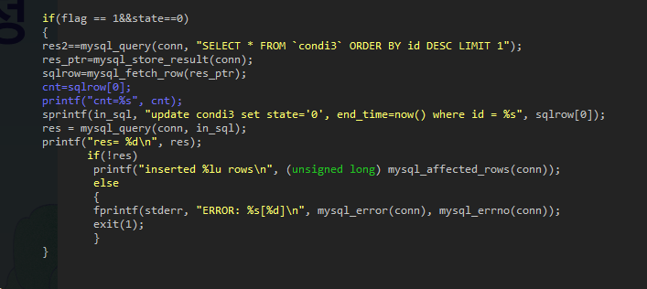
RASPBERRY PI CODE
02
구현 과정

Slide 8

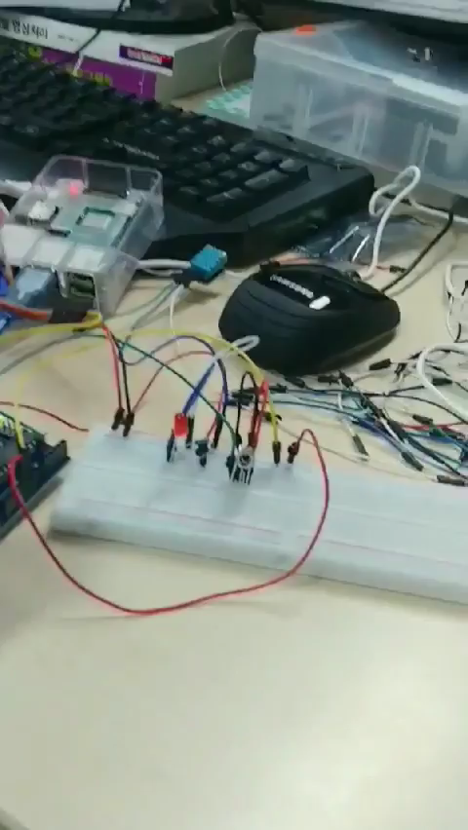
03
시연

Slide 9
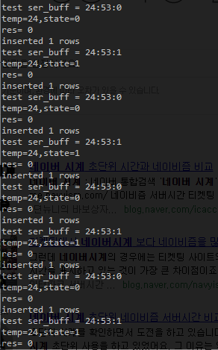
03
시연

Slide 10
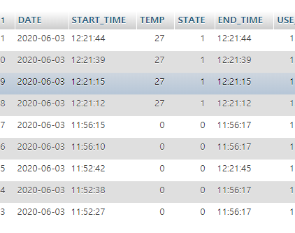
1. TABLE 전체에 END_TIME이 동일한 시간으로 업데이트 되어 정확한 시간 차이를 구하기 힘들었음
04
문제점
및
해결
해결 방법 : 가장 최근에 삽입된 행의 ID가 받아 특정 값만 지정을 하며 END_TIME UPDATE 실행함

Slide 11
2. 시간 계산의 구현 어려움
TIMEDIFF 함수를 사용하여 START_TIME과 END_TIME의 시간 계산을 하려고 했으나,
TIMEDIFF 함수로는 초 계산으로만 진행되어 정확한 계산이 어려움
04
문제점
및
해결
=> START_TIME과 END_TIME을 초로 변환하여 계산하면 정확한 계산이 가능할 것 같으나 시간의 문제로 구현하지 못함

Slide 12
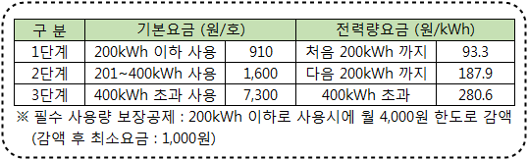
04
문제점
및
해결
3. 시간 사용량을 구하여 예상 전기세를 그래프에 나타나게 하고 싶었으나, 전력 kWh데이터를 받을 수 없었고, 시간의 문제로 구현하지 못함.

Slide 13

Jungle PPT Template
THANK YOU
감사합니다

